Slide 1
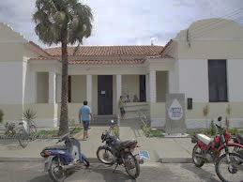
EFETIvidade da participação NA POLÍTICA de saneamento básico: planejamento e controle social.
Pref. José de Ribamar carvalho
Diretor saae: joão lima
Sec. Educação: conceição lima

Slide 2
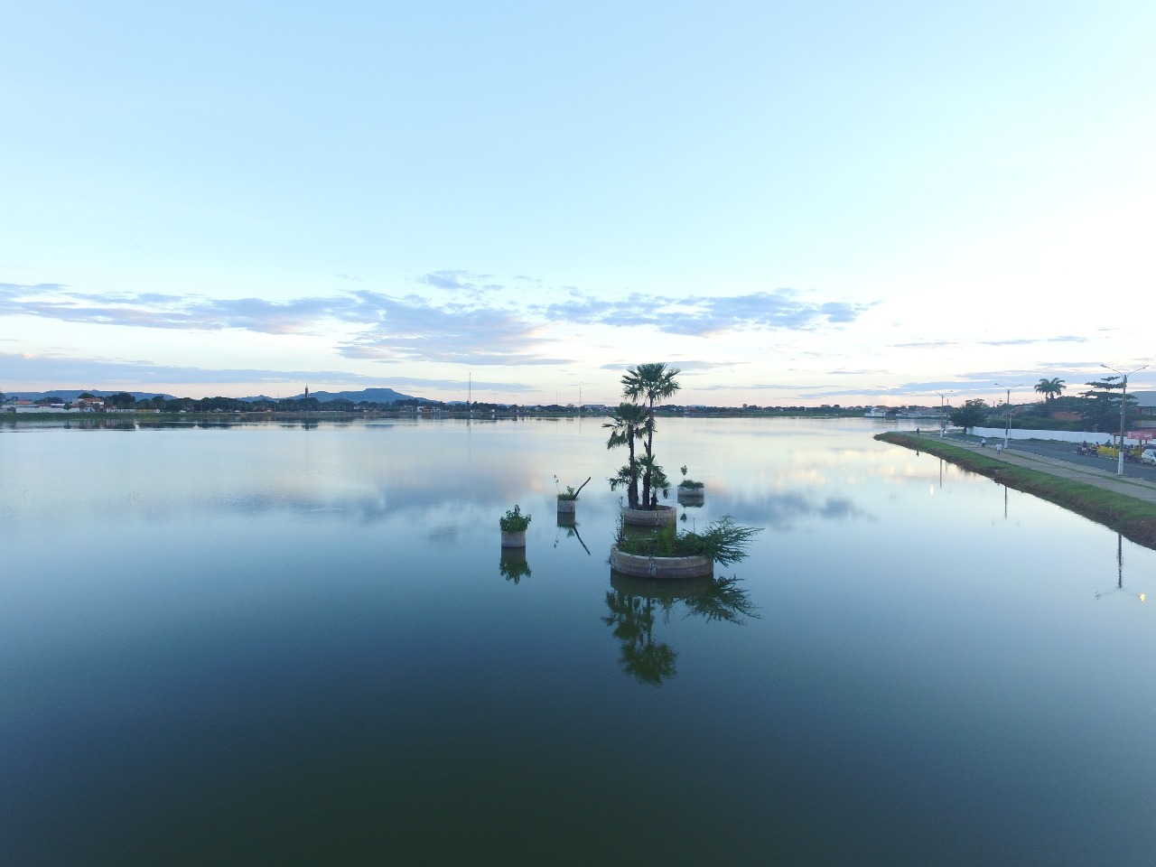
CAMPO MAIOR -PIAUÍ
POPULAÇÃO: 46.082 habitantes
IDH:0,656 ( 7º no ranking estadual dos municípios)
ECONOMIA: Sua economia está baseada principalmente na atividade comercial, agricultura, pecuária e extrativismo.
SAAE
TOTAL DE LIGAÇÕES:15.156
EDUCAÇÃO
ESCOLAS: 27
ALUNOS MATRICULADOS: 9.582

Slide 3
Controle social
Segundo Carvalho (2010), controle social é a expressão de uso recente e corresponde a uma moderna compreensão de relação Estado-sociedade, onde a esta cabe estabelecer práticas de vigilância e controle.

Slide 4
EFETIVidade
Sendo estabelecido um padrão de vínculo entre os vértices, que representam as diversas políticas e passe a existir uma dinâmica criativa, construtiva, de parceria e cooperação a favor do saneamento básico, ocorre a efetivação da complementaridade entre os setores, planos e ações, tendo como elo a educação ambiental e como combustível a participação.

Slide 5
Saneamento básico é uma questão de educação!
Educação
Compromisso social
Complementariedade dos setores
Formação integral
Consciência ecológica

Slide 6
AÇÕES ESCOLAS MUNICIPAIS DE CAMPO MAIOR - PI
1 – Escola Municipal Zenita Pires;
2 – Escola Municipal Milton Soldani;
3 – Escola Municipal Hilson Bona;
4 – Escola Municipal Linoca Gayoso;
5 – Escola Municipal José Neves;
6 – Escola Municipal Mano Castelo Branco;

Slide 7
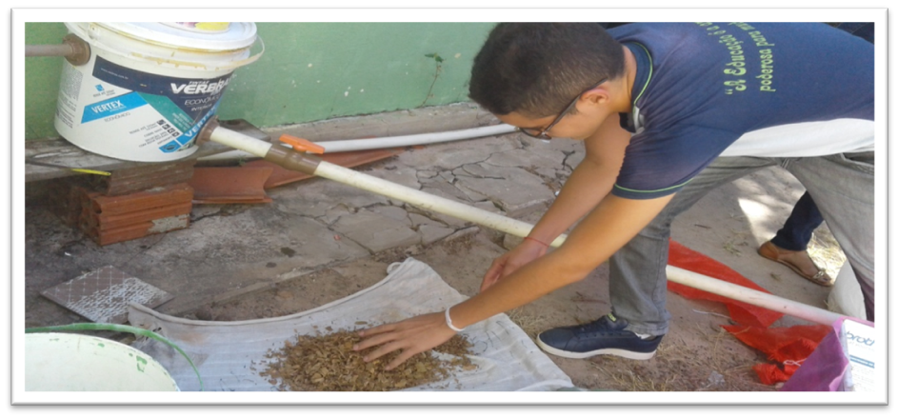
Escola Municipal Zenita Pires
Projeto: Biofiltro

Slide 8
Escola Municipal Zenita Pires
Projeto: Biofiltro

Slide 9
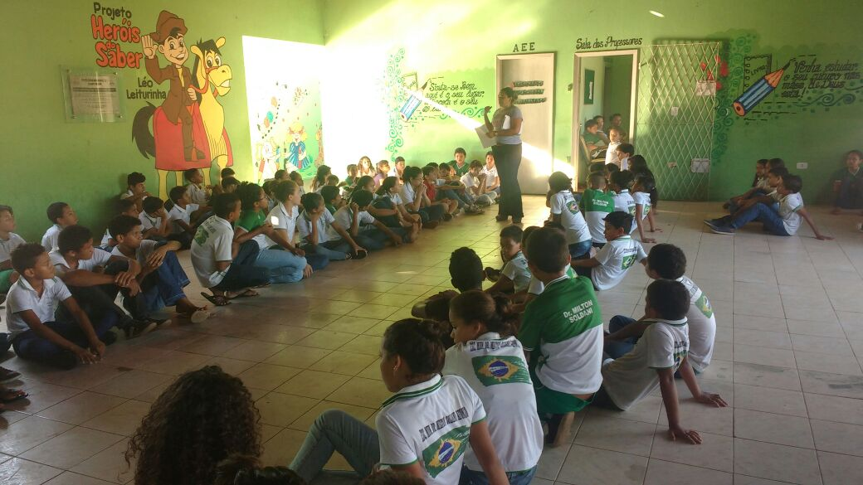
Escola Municipal Milton Soldani
Projeto: Água: Minha existência depende dela.

Slide 10
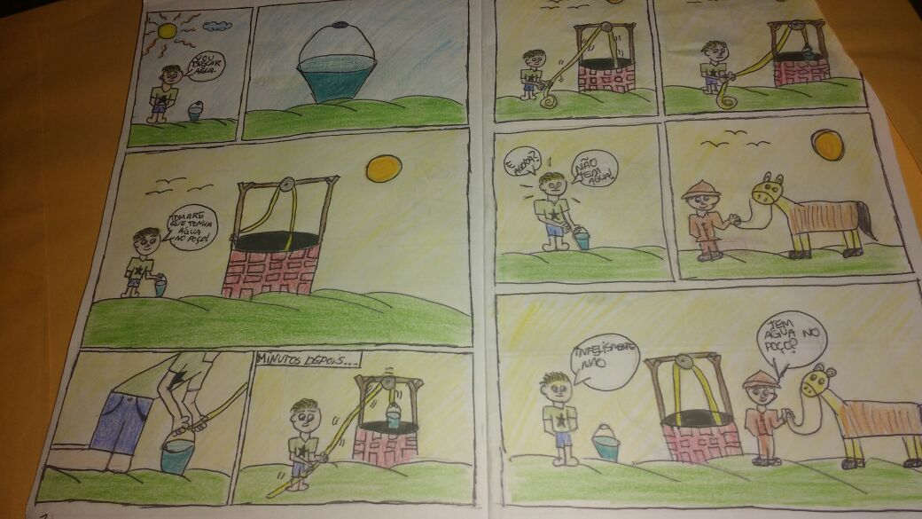
Escola Municipal Milton Soldani
Projeto: Água: Minha existência depende dela

Slide 11
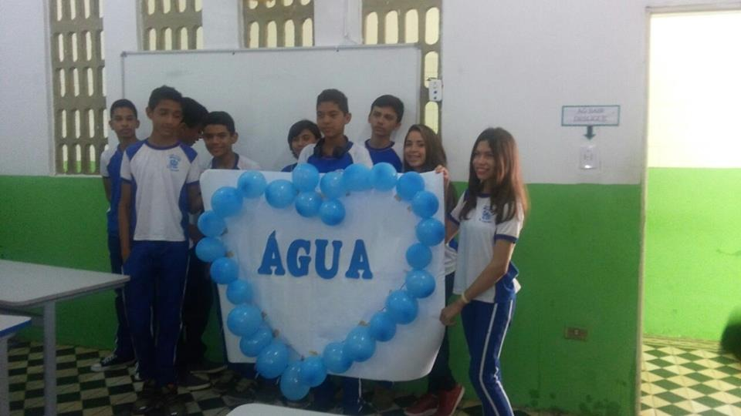
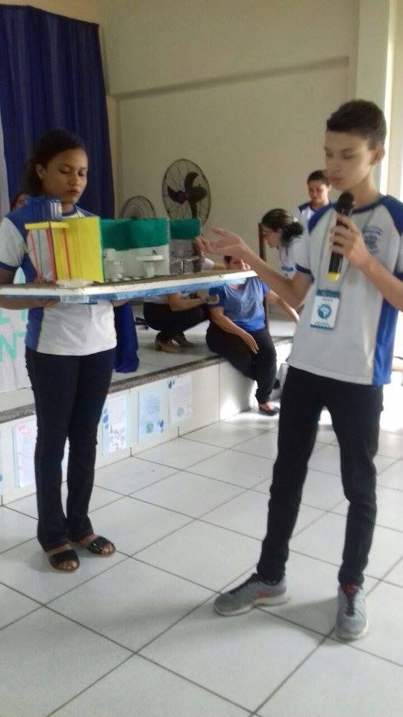
Escola Municipal HILSON BONA
Projeto: Pense bem, enquanto tem!

Slide 12
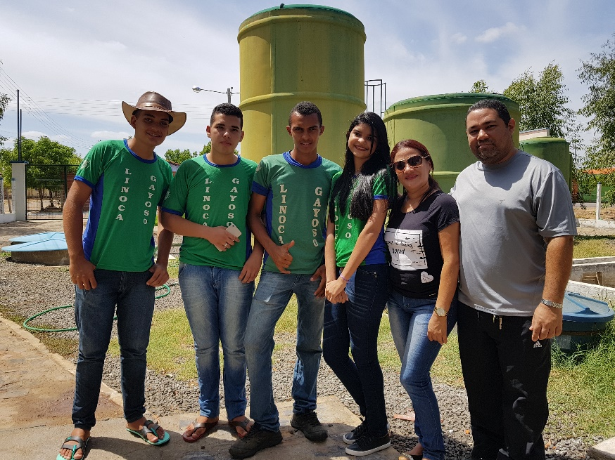
Escola Municipal Linoca Gayoso CASTELO BRANCO
Projeto água limpa na água fria: Contaminação de lençóis freáticos em zona rural

Slide 13
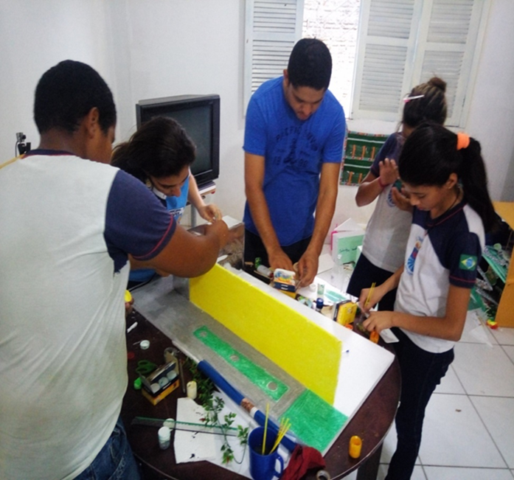
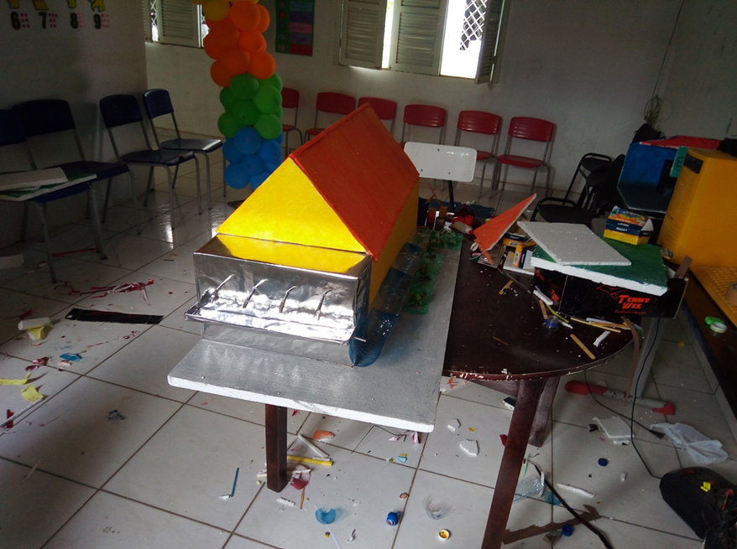
Escola municipal josé neves
PROJETO: ÁGUA, FONTE NOSSA DE CADA DIA.

Slide 14
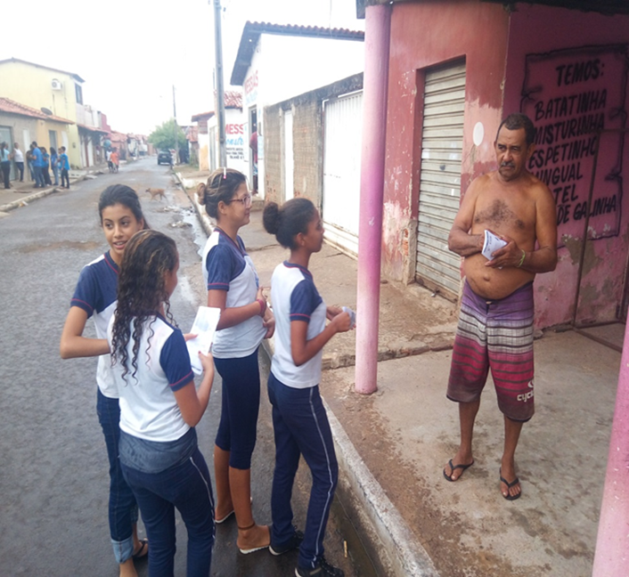
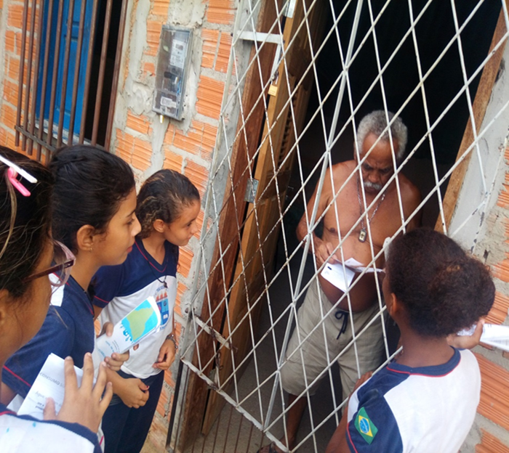
Escola municipal josé neves
PROJETO: ÁGUA, FONTE NOSSA DE CADA DIA.

Slide 15
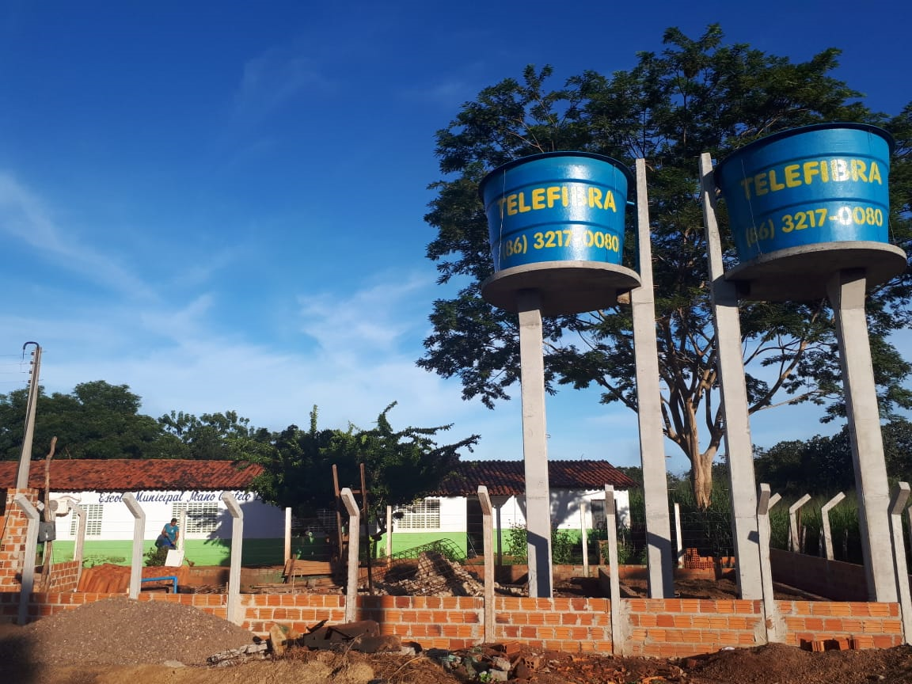
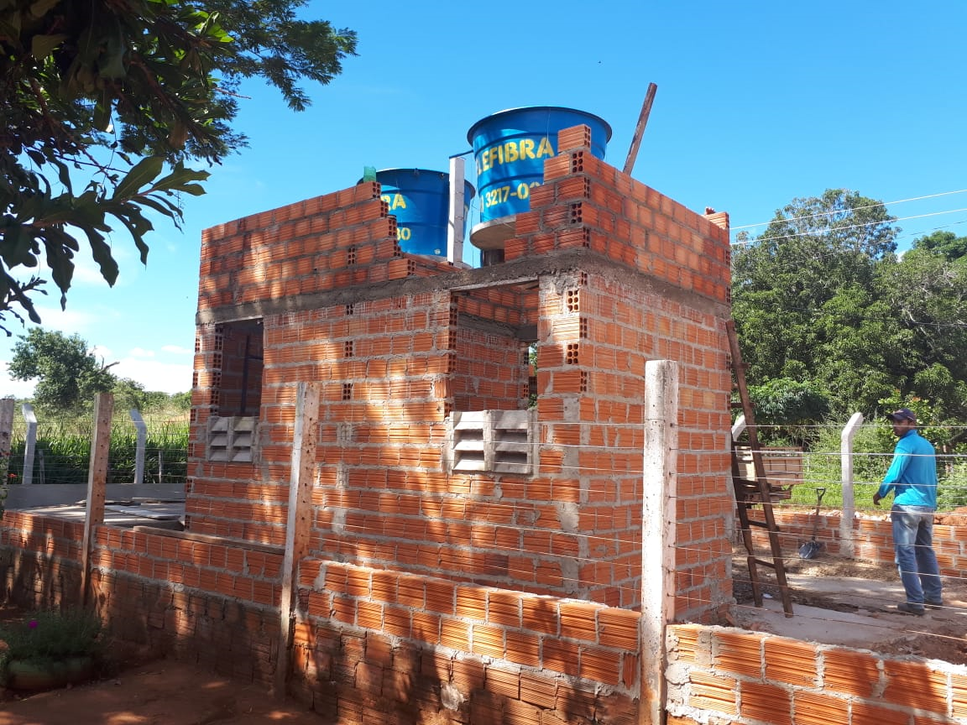
Escola Municipal Mano Castelo Branco

Slide 16
Educação, um sonho possível!
OBRIGADA!
j.lima20@Hotmail.com
conceicaodipre@yahoo.com.br

